Slide 1
Video
DI_CF12_Introducción

Slide 2

Indicaciones para la producción
¿Cómo aprender durante este primer componente de formación?
Equipo de producción grabar un audio con el siguiente texto. Cabe mencionar que la infografía debe seguir una secuencia, pero para información de orden haremos cada punto de este recursos en diapositiva por diapositiva.
Imagen: https://www.freepik.com/free-vector/business-logistics-abstract-concept-vector-illustration-smart-logistics-technologies-commercial-delivery-service-worldwide-business-transportation-global-product-shipment-abstract-metaphor_11667322.htm
El botón reproduce el siguiente audio (a grabar):
En este componente se abordan los modos de transporte, los equipos que se utilizan para el cargue y descargue de mercancía, así como el alistamiento de la mercancía y el manejo de las devoluciones.
El transporte garantiza la disposición de materia prima e insumos para llevar a cabo el proceso productivo, así como la llegada de los productos a los clientes.
Por otro lado, el embalaje sirve para proteger la mercancía ante posibles daños que se ocasionan durante la manipulación, el almacenamiento o el transporte. La función principal del embalaje es otorgar a la mercancía una cobertura que permita su protección, así como poder identificarla y manejarla fácilmente.
1
¿Cómo surge este curso?

Slide 3


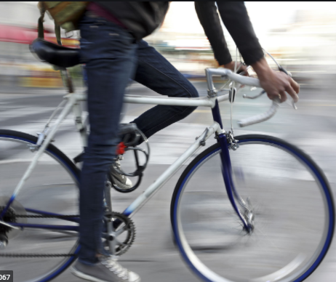

Indicaciones para la producción
¿Cuál es el objetivo de aprendizaje?
Se despliega una caja de texto en cada botón (imagen).
Equipo de producción las imágenes que se sugieren son un referente. Crear unos íconos similares a los dados.
Objetivos: aprender sobre el traslado de mercancías y objetos postales en medio de transporte según origen y destino, zonas asignadas y procedimientos.
Habilidades: operar el proceso de cargue y descargue de mercancías según normativa de higiene y seguridad.
Aprendizaje: validar entrega de mercancías y objetos postales de acuerdo a clasificación y procedimientos
________________
Imagen de referencia:
https://www.freepik.com/free-vector/multi-device-targeting-concept-illustration_18407463.htm
2
Objetivos Habilidades Aprendizaje

Slide 4

Indicaciones para la producción
Equipo d eproducción: Se reproduce un audio una vez se hace clic en los puntos resaltados de la imagen.
Texto audio (a grabar):
“El curso virtual está estructurado a partir de componentes de formación con la información necesaria para desarrollar los conocimientos, habilidades y actitudes en el marco de las competencias”.
Texto en ligthbox:
Trasladar las mercancías y objetos postales en medio de transporte según origen y destino, zonas asignadas y procedimientos.
Validar entrega de mercancías y objetos postales de acuerdo con la clasificación y procedimientos.
¿Cómo está estructurado el componente de formación?
3
Referencia imagen:
https://www.freepik.com/free-vector/setup-concept-illustration_5204985.htm

Slide 5




Indicaciones para la producción
¿Quiénes están en el curso?
Texto audio (a grabar):
“Los cursos virtuales son entornos de aprendizaje donde convergen: Contenidos, Recursos y Personas
Estos interactúan de tal forma que construyen una comunidad de aprendizaje y práctica.
No estás solo, tienes un conjunto de personas de diferentes lugares que se unen a tus reflexiones e inquietudes. Por eso, no te olvides de participar en los foros y otras herramientas del curso para comunicarte.
4
Contenidos Recursos Personas
Imagen referencia: https://www.freepik.com/free-vector/happy-woman-chatting-with-friends-online_12291106.htm

Slide 6

Indicaciones para la producción
Texto audio (a grabar):
“Finalmente, recuerda tener en cuenta estos aspectos para iniciar y culminar con éxito el curso.”
Imagen de referencia:
https://www.freepik.com/free-vector/student-with-laptop-studying-online-course_7732666.htm
5
Organiza un horario de estudio individual y colaborativo.
Revisa las notificaciones del curso constantemente.
Participa en los foros y actividades sugeridas por el instructor.
Entrega las evidencias esperadas durante este componente de formación. Si tienes alguna inquietud no dudes en escribirnos.

